Slide 1
Estrategia para el Desarrollo e Implementación de Iniciativas de Seguridad del Paciente en el Sanatorio Allende
Valeria Vukelic
Departamento de Calidad y Seguridad del Paciente

Slide 2
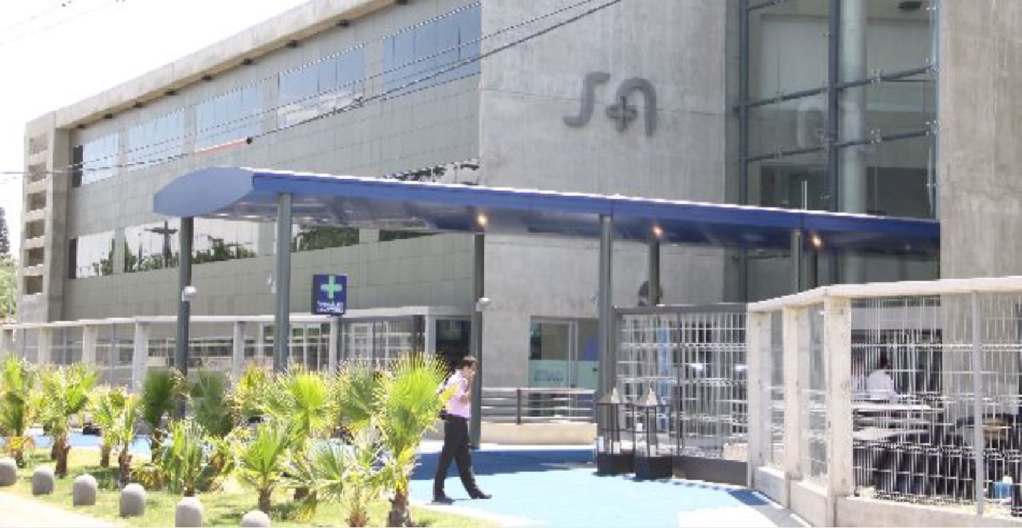
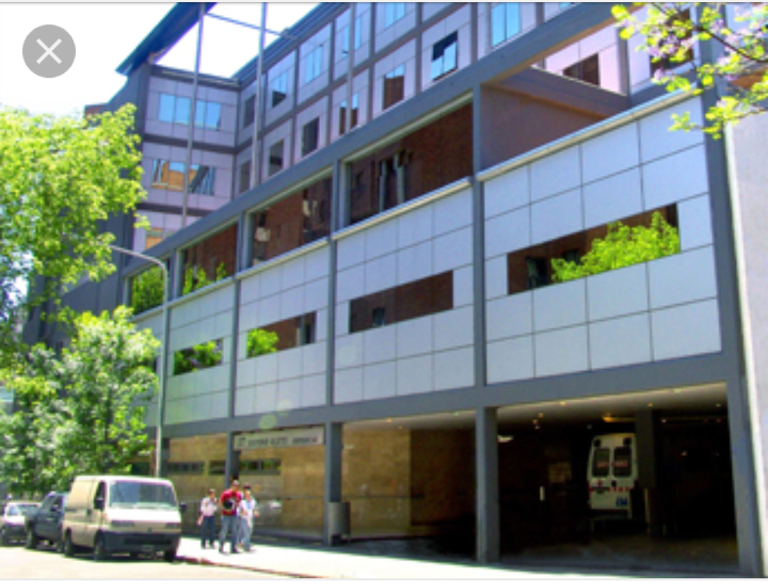
8 años (inaugurado 2010)
1500 internaciones mensuales
166 camas
80 años (inaugurado 1938)
2000 internaciones mensuales
239 camas

Slide 3
Condiciones necesarias para que se desarrollen iniciativas de seguridad del paciente
Establecer la seguridad del paciente y su experiencia como prioridades estratégicas
Compromiso “personal” del liderazgo
Formación de estructuras que faciliten y soporten la mejora
Empatía y resiliencia organizacional
Visión de sistema
Comunicación efectiva y oportuna
Voluntad, ideas y un método de ejecución

Slide 4
Generadores de iniciativas de mejora
Generadores, facilitadores y desarrolladores de iniciativas de mejora
-Médicos -Enfermeros -Unidades asistenciales -Áreas de soporte -Áreas administrativas -Atención al paciente -Encuesta de experiencia del paciente -Reportes de incidentes y eventos adversos -Indicadores -Plan de cumplimiento de estándares de calidad -Encuesta de clima de seguridad
-Pacientes y familiares
Directorio y Comité Ejecutivo
-Médicos -Enfermeros -Unidades asistenciales -Áreas de soporte -Áreas administrativas -Recursos Humanos
Dirección Médica
Jefatura de Enfermería
Departamento de Calidad y Seguridad
Equipo de Experiencia del Paciente: Cuidando Personas
Área de
Farmacia y Ciclo de Medicación

Slide 5
https://drive.google.com/open?id=17ozvK-UwZiqcjD2vEhazEC6ZX4MDyTAL

Slide 6
Proyecto Código Rojo 999
Implementación de un equipo de respuesta rápida para situaciones de riesgo de vida inminente, para pacientes pediátrico como adultos, en la totalidad de la superficie del Sanatorio Allende con el objetivo de prestar reanimación avanzada dentro de los 3 primeros minutos
Participación multidisciplinaria
Entrenamiento en RCP básico y avanzado
Realización de simulacros
Compra de equipos y dispositivos portátiles, compra y diseño de un programa de telecomunicación
Campaña de educación y comunicación

Slide 7
Proyecto “Código Rojo”
-Médicos -Enfermeros -Unidades asistenciales -Áreas de soporte -Áreas administrativas -Atención al paciente -Encuesta de experiencia del paciente -Reportes de incidentes y eventos adversos -Indicadores -Plan de cumplimiento de estándares de calidad -Encuesta de clima de seguridad
-Pacientes y familiares
Directorio y Comité Ejecutivo
-Médicos -Enfermeros -Unidades asistenciales -Áreas de soporte -Áreas administrativas -Recursos Humanos
Dirección Médica
Jefatura de Enfermería
Departamento de Calidad y Seguridad
Equipo de Experiencia del Paciente: Cuidando Personas
Área de
Farmacia y Ciclo de Medicación

Slide 8
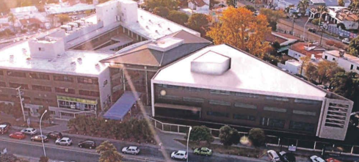
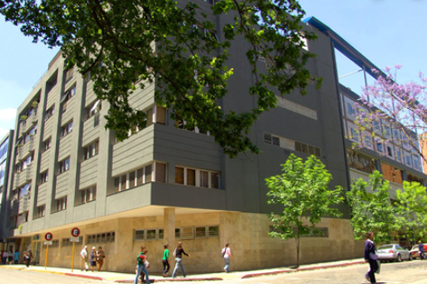
Proyecto Código Rojo 999
Directorio y Comité Ejecutivo
Dirección Médica
Jefatura de Enfermería
Departamento de Calidad y Seguridad
Equipo de Experiencia del Paciente: Cuidando Personas
Área de
Farmacia y Ciclo de Medicación
Código Rojo

Slide 9
Proyecto Código Rojo 999 RESULTADOS
Implementado en ambas sedes
Campaña permanente de comunicación y educación
Reunión multidisciplinaria intercede mensual para evaluación de resultados
Llegada de equipo especializado en reanimación avanzada a la emergencia en tiempo estipulado
Promedio de 4 activaciones mensuales, no todas corresponden a eventos de riesgo de vida inminente

Slide 10
Proyecto Código Rojo 999 BARRERAS / PUNTOS DE MAYOR ESFUERZO
Tamaño de la iniciativa
Nivel de riesgo si se obtenía un mal resultado
Búsqueda de un cambio “perfecto”
Perder el foco del objetivo común para ubicarlo en intereses particulares de alguna de las áreas
Momentos de frustración con lo que parecía más fácil al momento del diseño del proyecto

Slide 11
Proyecto Código Rojo 999 PROMOTORES
Apoyo del liderazgo
Tener “enamorados del proyecto” que le dieron inicio y velocidad en la implementación
Experticia de los líderes
Empatía de la organización hacia la situación del paciente en emergencia
Involucramiento activo y profundo de múltiples áreas que “co-diseñaron”
Negociación y acuerdos internos
Implementación gradual
Visualizar resultados

Slide 12
